Slide 1
Повышение энергии ускоренных электронов отрицательным градиентом плотности плазмы
в эксперименте AWAKE
К.В. Лотов, Н.В. Охотников
Институт ядерной физики СО РАН
Новосибирский государственный университет

Slide 2
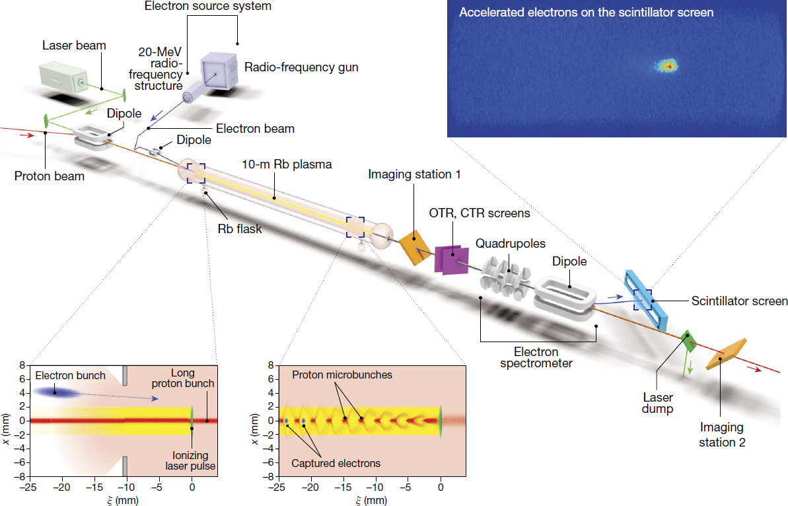
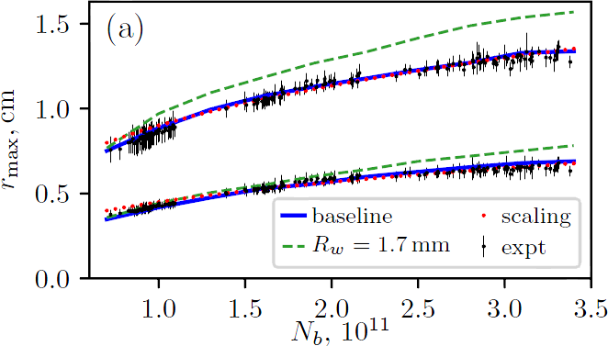
К.В.Лотов, Семинар «Новые методы ускорения частиц и экстремальные состояния материи», 29.05.2025, слайд 2 из 19
Эксперимент AWAKE в ЦЕРН
все вовремя, в т.ч. результаты
from arXiv:2504.00577 (2025)
Ti:Sapphire, 780 nm,
120 fs, 450mJ
20 MeV, 650 pC,
15 mm mrad, 2 ps
Run 1:
Самомодуляция (2017)
Ускорение электронов (2018)
+ количественное согласие с моделированием:
2 ГэВ на 10 м
10¹⁴–10¹⁵ cm⁻³
400 GeV
σ_{z}~7 cm
σ_{r}~0.2 mm
ε_{n}~3 mm mrad
A.A.Gorn et al., PPCF 62, 125023 (2020).
from E.Adli et al. (AWAKE Collaboration), Nature 561, 363 (2018)

Slide 3
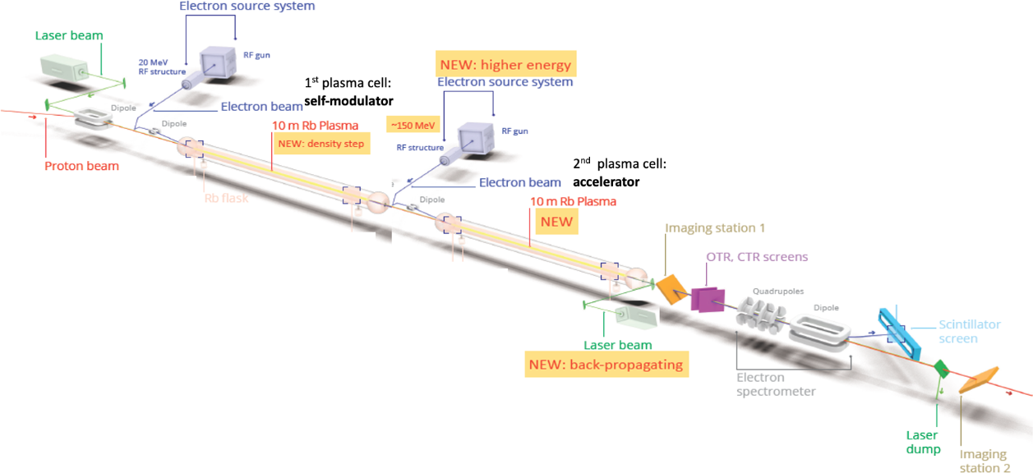
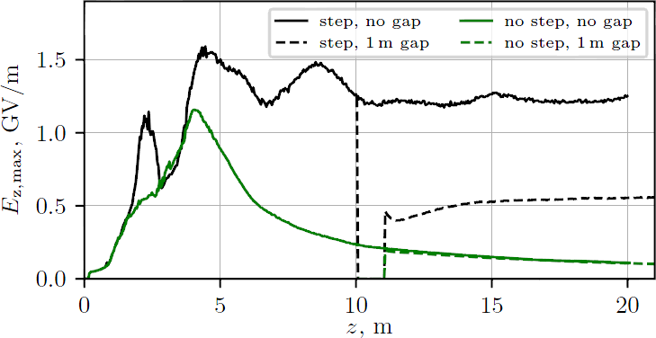
К.В.Лотов, Семинар «Новые методы ускорения частиц и экстремальные состояния материи», 29.05.2025, слайд 3 из 19
Эксперимент AWAKE в ЦЕРН
все вовремя, в т.ч. результаты
from arXiv:2504.00577 (2025)
Выводы из Run 1:
Моделированию можно доверять
Нужен скачок плотности (~ +3%)
from Phys. Plasmas 32, 033102 (2025).
from Symmetry 14, 1680 (2022)

Slide 4
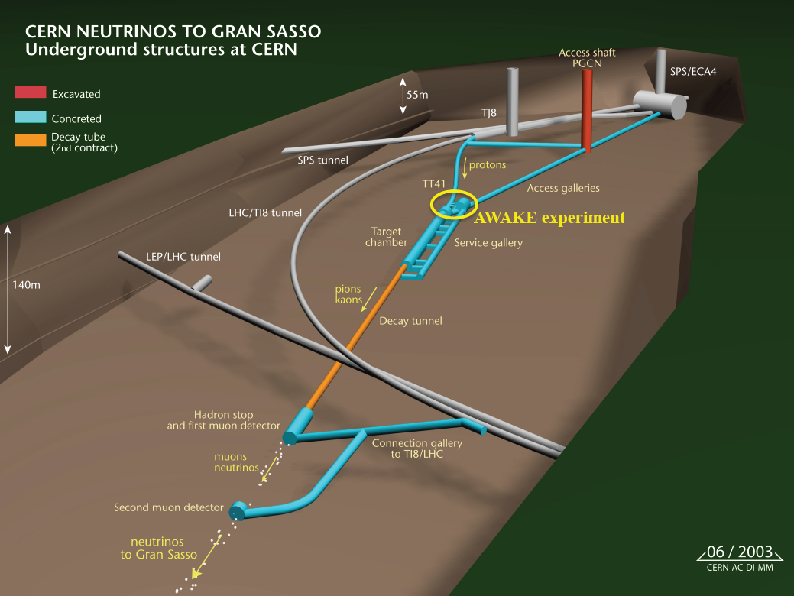
К.В.Лотов, Семинар «Новые методы ускорения частиц и экстремальные состояния материи», 29.05.2025, слайд 4 из 19
Эксперимент AWAKE в ЦЕРН
все вовремя, в т.ч. результаты
from arXiv:2504.00577 (2025)
Выводы из Run 1:
Моделированию можно доверять
Нужен скачок плотности (~ +3%)
Нужно очистить весь туннель
from NIMA 740, 48 (2014)

Slide 5
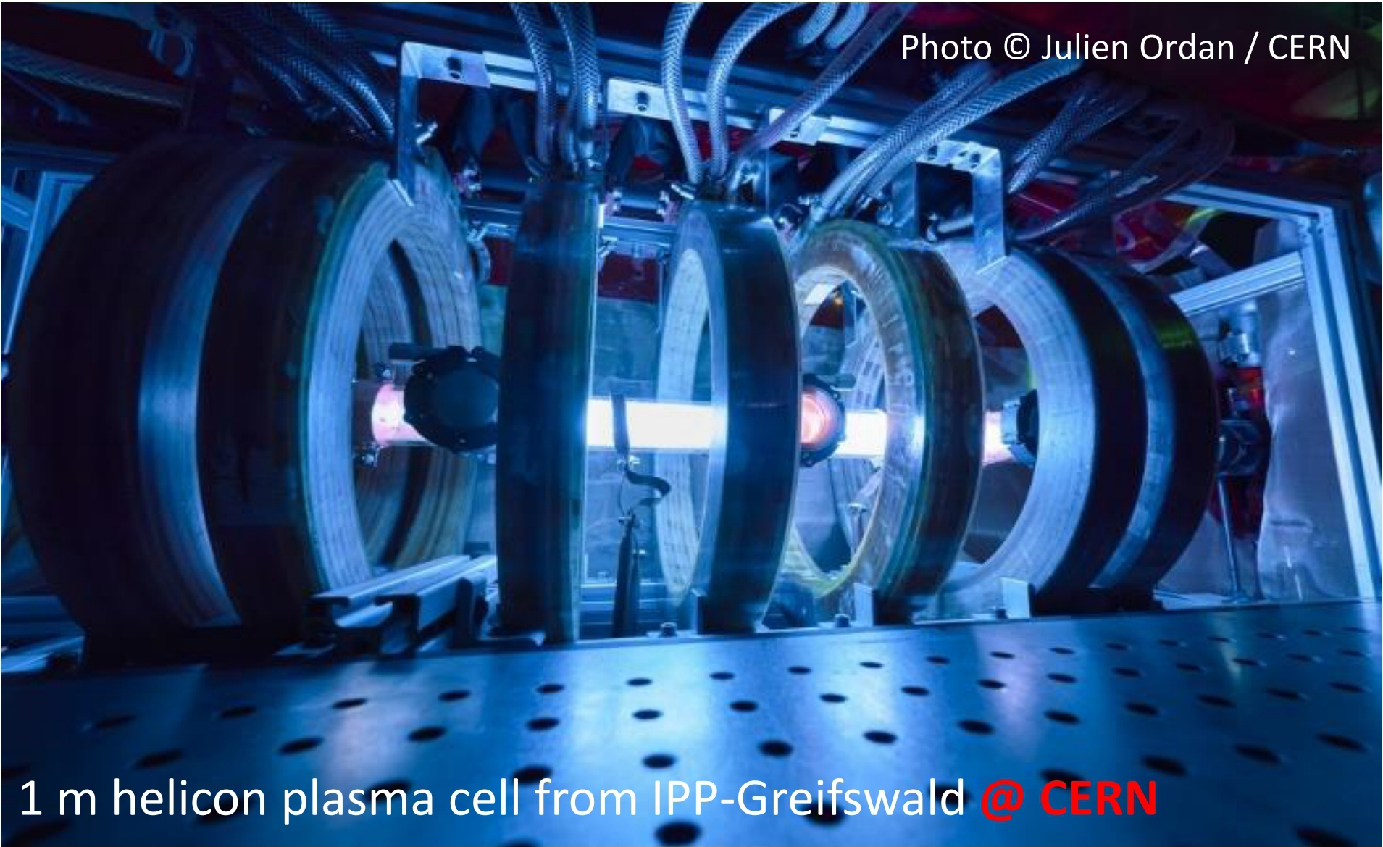
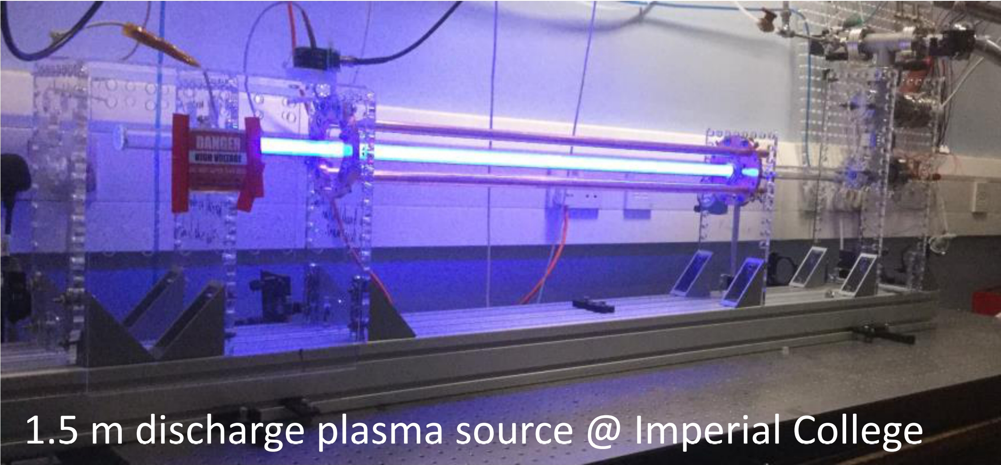
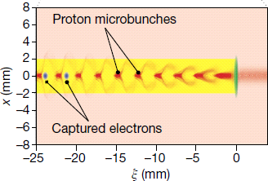
К.В.Лотов, Семинар «Новые методы ускорения частиц и экстремальные состояния материи», 29.05.2025, слайд 5 из 19
Эксперимент AWAKE в ЦЕРН
все вовремя, в т.ч. результаты
from arXiv:2504.00577 (2025)
Выводы из Run 1:
Моделированию можно доверять
Нужен скачок плотности (~ +3%)
Нужно очистить весь туннель
Нужна длинная плазма
Нужен другой способ создания плазмы (лазер не может)
from CERN-SPSC-2021-005

Slide 6
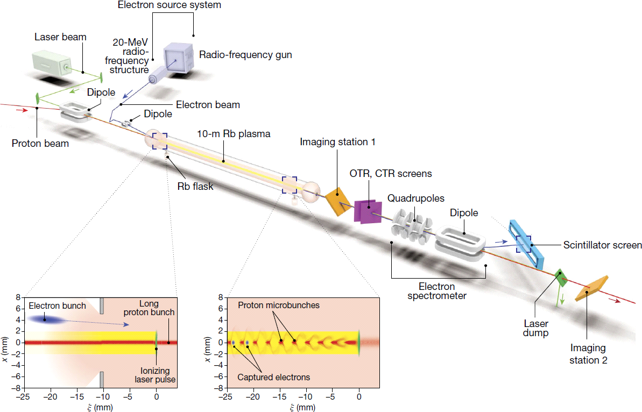
К.В.Лотов, Семинар «Новые методы ускорения частиц и экстремальные состояния материи», 29.05.2025, слайд 6 из 19
Эксперимент AWAKE в ЦЕРН
все вовремя, в т.ч. результаты
from arXiv:2504.00577 (2025)
Выводы из Run 1:
Моделированию можно доверять
Нужен скачок плотности (~ +3%)
Нужно очистить весь туннель
Нужна длинная плазма
Нужен другой способ создания плазмы (лазер не может)
Нужна электронная затравка (инжектор уже есть)
from Phys. Plasmas 32, 033102 (2025).
Теперь лазерного импульса нет
from Nature 561, 363 (2018)

Slide 7
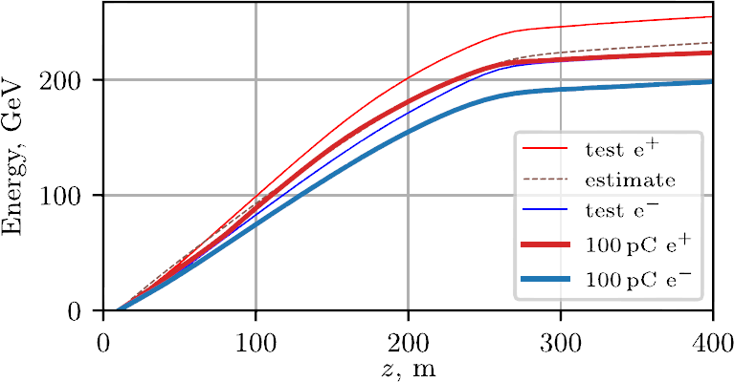
К.В.Лотов, Семинар «Новые методы ускорения частиц и экстремальные состояния материи», 29.05.2025, слайд 7 из 19
Эксперимент AWAKE в ЦЕРН
все вовремя, в т.ч. результаты
from arXiv:2504.00577 (2025)
Выводы из Run 1:
Моделированию можно доверять
Нужен скачок плотности (~ +3%)
Нужно очистить весь туннель
Нужна длинная плазма
Нужен другой способ создания плазмы (лазер не может)
Нужна электронная затравка (инжектор уже есть)
Нужен качественный витнесс (новый инжектор)
Витнесс портится при пересечении боковой границы плазмы, нужен промежуток между секциями
from Symmetry 14, 1680 (2022)
K.V. Lotov and P.V. Tuev, Plasma Phys. Control. Fusion 63, 125027 (2021).
from Phys. Plasmas 32, 033102 (2025).

Slide 8
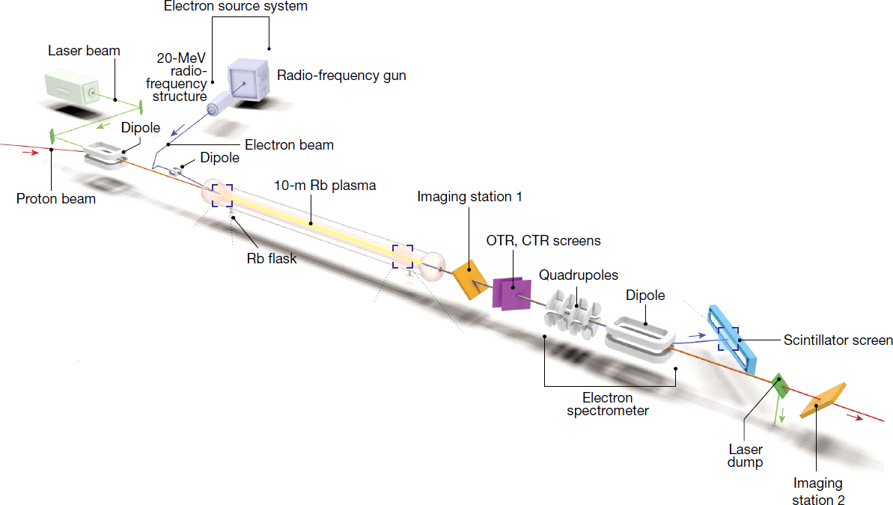
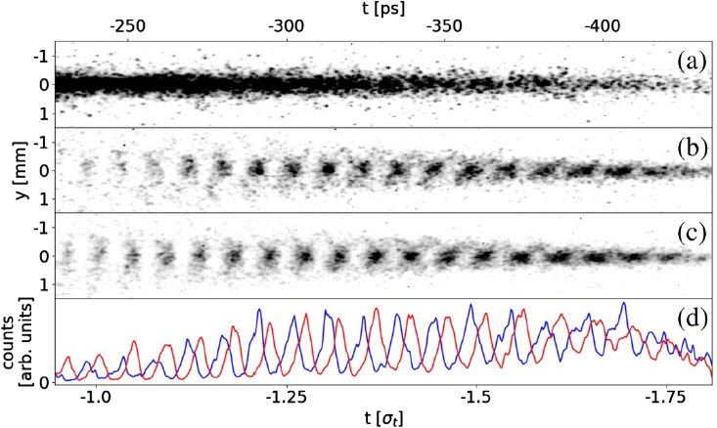
К.В.Лотов, Семинар «Новые методы ускорения частиц и экстремальные состояния материи», 29.05.2025, слайд 8 из 19
Эксперимент AWAKE в ЦЕРН
все вовремя, в т.ч. результаты
from arXiv:2504.00577 (2025)
Run 2a:
Самомодуляция с электронной затравкой (2022)
from Phys. Rev. Lett. 129, 024802 (2022)
from Nature 561, 363 (2018)

Slide 9
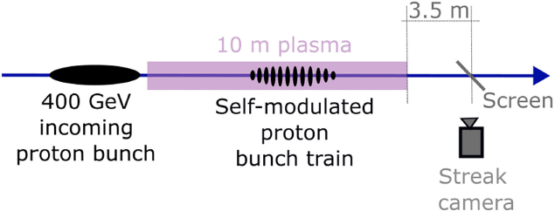
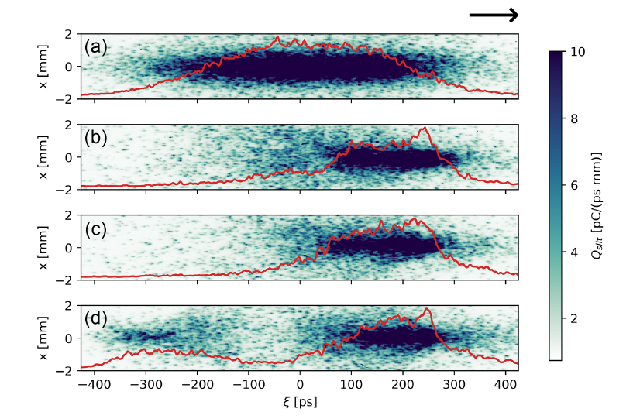
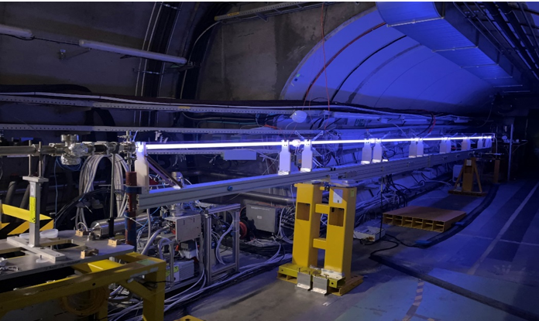
К.В.Лотов, Семинар «Новые методы ускорения частиц и экстремальные состояния материи», 29.05.2025, слайд 9 из 19
Эксперимент AWAKE в ЦЕРН
все вовремя, в т.ч. результаты
from arXiv:2504.00577 (2025)
Run 2ab:
Самомодуляция в газоразрядной плазме (2023)
Вак
Xe
Ar
He
from arXiv:2504.00577 (2025)
from Phys. Rev. Lett.134, 155001 (2025)

Slide 10
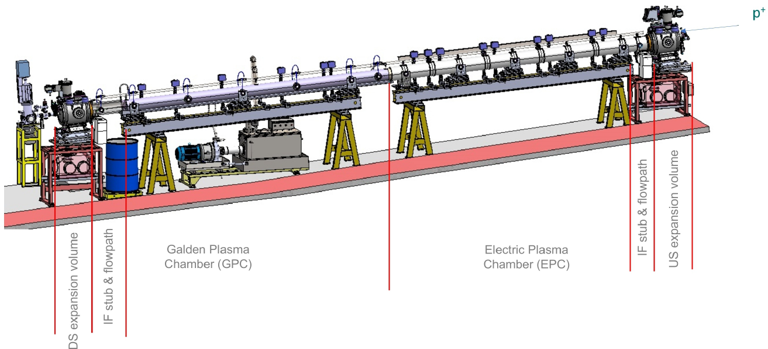
К.В.Лотов, Семинар «Новые методы ускорения частиц и экстремальные состояния материи», 29.05.2025, слайд 10 из 19
Эксперимент AWAKE в ЦЕРН
все вовремя, в т.ч. результаты
from arXiv:2504.00577 (2025)
Run 2b:
Улучшенная самомодуляция со скачком плотности (2024)
from CERN-SPSC-2023-032

Slide 11
К.В.Лотов, Семинар «Новые методы ускорения частиц и экстремальные состояния материи», 29.05.2025, слайд 11 из 19
Эксперимент AWAKE в ЦЕРН
все вовремя, в т.ч. результаты
from arXiv:2504.00577 (2025)
Run 2с:
2 плазменные секции + 2 электронных сгустка
from Phys. Plasmas 32, 033102 (2025).
Что если во второй секции плотность плазмы не такая,
как в первой, и вообще имеет продольный градиент?
И колебания будут сильнее, если раскачивающая
сила выйдет из резонанса ?
from Symmetry 14, 1680 (2022)

Slide 12
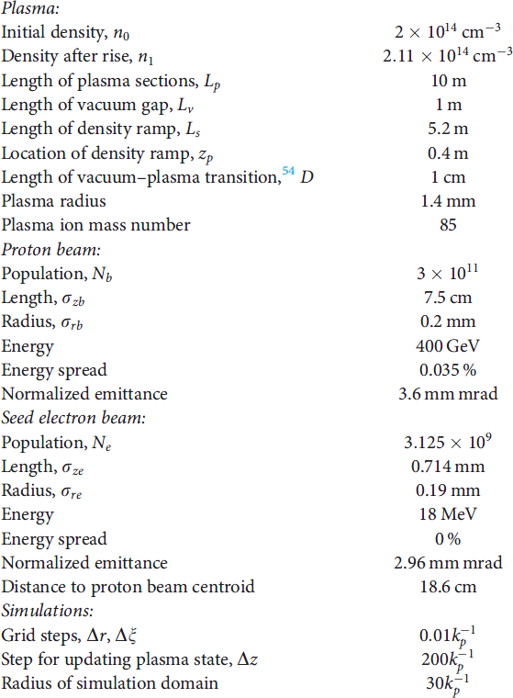
К.В.Лотов, Семинар «Новые методы ускорения частиц и экстремальные состояния материи», 29.05.2025, слайд 12 из 19
Как исследуем?
Берем базовый вариант
Подбираем скачок плотности плазмы в 1-й секции (чтобы было максимальное поле в ее конце)
Варьируем плотности на концах 2-й секции (n_{L} и n_{R})
Моделируем LCODE
Оцениваем набор энергии пробной частицы, которая движется по оси со скоростью света:
Выбрасываем частицы, если они попадают в дефокусирующую фазу волны
W_{p} = max(W(ξ)), ξ = z-ct

Slide 13
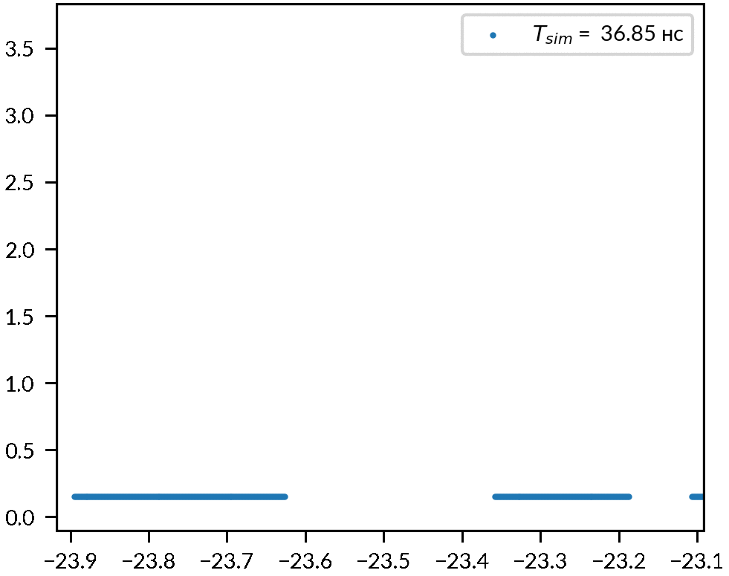
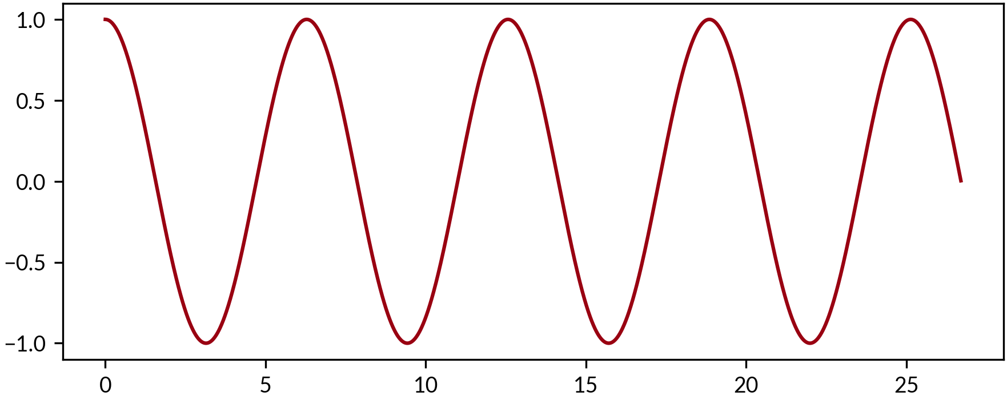
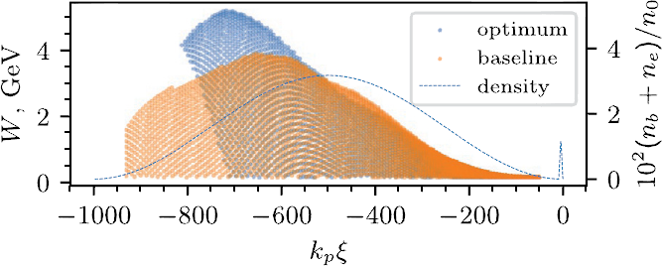
К.В.Лотов, Семинар «Новые методы ускорения частиц и экстремальные состояния материи», 29.05.2025, слайд 13 из 19
Как исследуем?
Окно моделирования
Берем базовый вариант
Подбираем скачок плотности плазмы в 1-й секции (чтобы было максимальное поле в ее конце)
Варьируем плотности на концах 2-й секции (n_{L} и n_{R})
Моделируем LCODE
Оцениваем набор энергии пробной частицы, которая движется по оси со скоростью света:
Выбрасываем частицы, если они попадают в дефокусирующую фазу волны
$$r$$
$$ξ_{}$$
Распространение
W_{p} = max(W(ξ)), ξ = z-ct

Slide 14
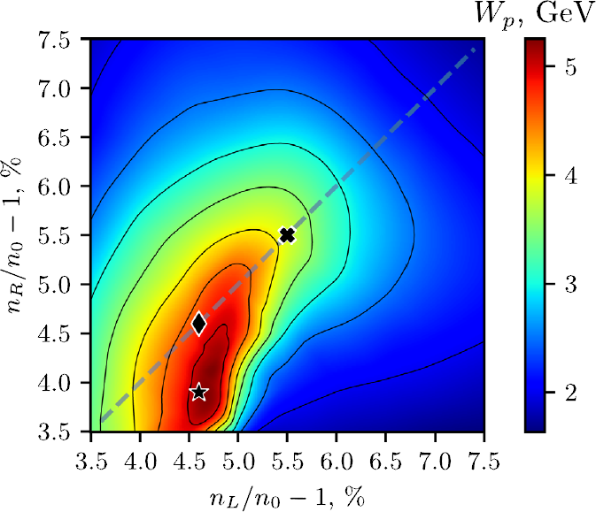
К.В.Лотов, Семинар «Новые методы ускорения частиц и экстремальные состояния материи», 29.05.2025, слайд 14 из 19
Что видим:
Энергия электронов возрастает на 33%, если плотность в начале 2-й секции на 0.9% меньше, а в конце – на 1.6% меньше, чем в конце 1-й секции.
плотность после скачка (n₁)
однородная, но меньше
отрицательный
градиент

Slide 15
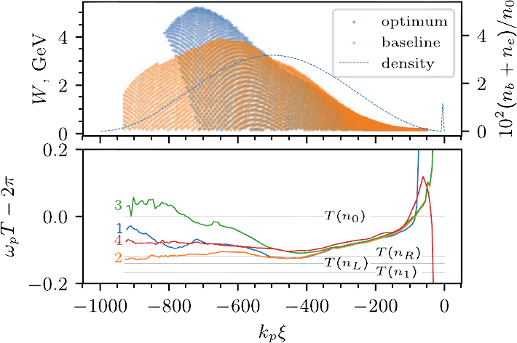
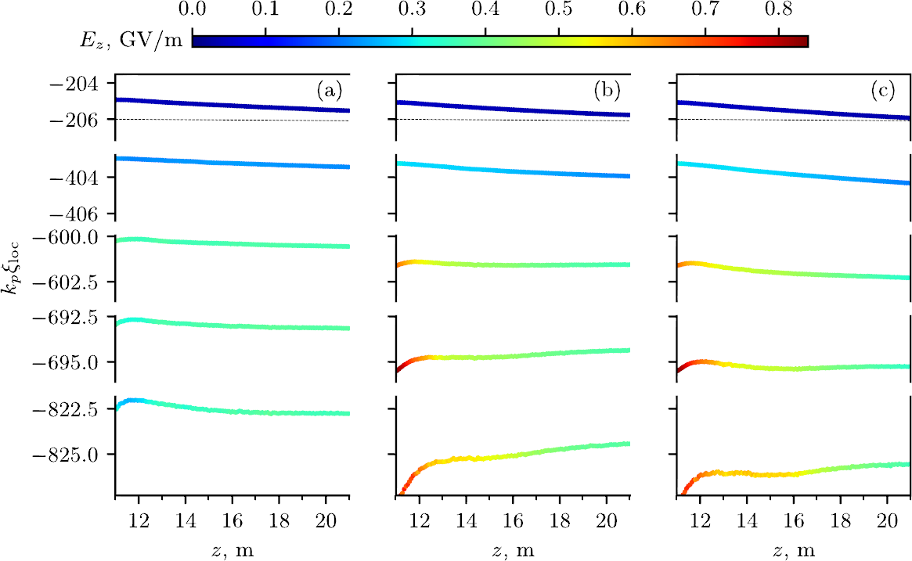
К.В.Лотов, Семинар «Новые методы ускорения частиц и экстремальные состояния материи», 29.05.2025, слайд 15 из 19
Как такое может быть?
Исследуем поведение фазы волны в разных вариантах
1
2
(a)
3
(b)
4
(c)
Период волны
Точки, где ,
В «голове» пучка фаза волны всегда «привязана»
к сгусткам, период короче плазменного для n₀, но длиннее плазменного для n₁, n_{L}, n_{R} (свойство вынужденных колебаний). Период постепенно уменьшается вдоль пучка (с уменьшением относительного вклада сгустка в волну).
В вакуумном промежутке пучок расширился без плазменной фокусировки, амплитуда волны уменьшилась, нелинейное удлинение периода исчезло (переход 1 → 2).
Понизили плотность (переход 2 → 3), в «хвосте» пучка (где волна сильная, сгустки слабые) длина волны стала больше, фаза «пошла» назад, поле выросло.

Slide 16
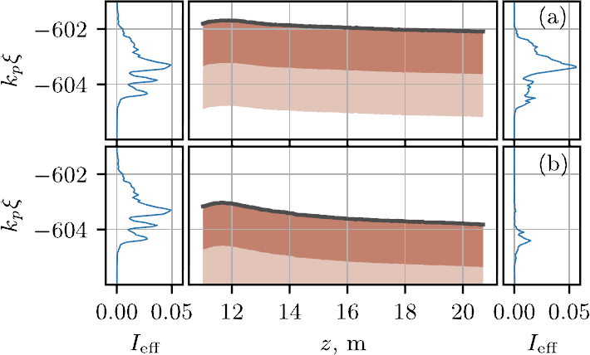
К.В.Лотов, Семинар «Новые методы ускорения частиц и экстремальные состояния материи», 29.05.2025, слайд 16 из 19
Как такое может быть?
Исследуем поведение фазы волны в разных вариантах
и положение микросгустков
относительно волны
1
2
(a)
3
(b)
4
(c)
Период волны
- способ показать форму сгустков
максимальное замедление
замедление, фокусировка
Понизили плотность (переход 2 → 3), в «хвосте» пучка (где волна сильная, сгустки слабые) длина волны стала больше, фаза «пошла» назад, сгустки попали в дефокусирующую фазу и начали разрушаться.
В базовом варианте (а) сгустки все время находятся в фокусирующей фазе волны (поэтому «живут» долго).
В оптимальном варианте (с) с пониженной плотностью и градиентом сгустки оказываются в самом сильном тормозящем поле, работают наиболее эффективно, но не долго.
ускорение, фокусировка
дефокусировка
(с)
максимальное замедление
замедление, фокусировка
ускорение, фокусировка

Slide 17
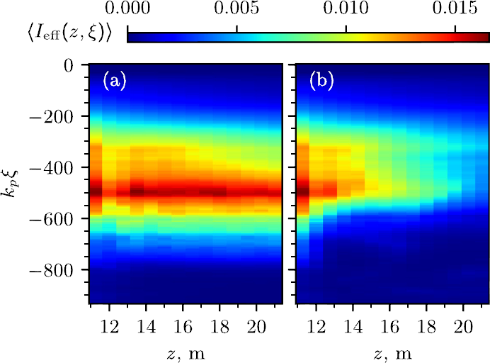
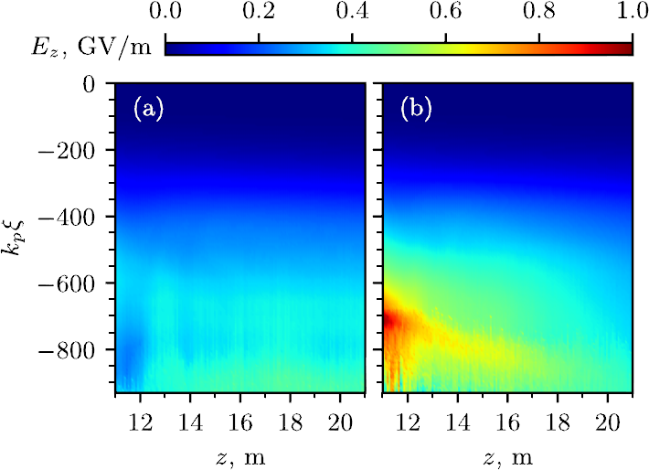
К.В.Лотов, Семинар «Новые методы ускорения частиц и экстремальные состояния материи», 29.05.2025, слайд 17 из 19
Поле увеличивается ценой быстрого разрушения сгустков
Эффективный ток (плотность сгустков) уменьшается
Ускоряющее поле (амплитуда волны) растет
1
2
(a)
3
(b)
4
(c)
(с)
(с)

Slide 18
К.В.Лотов, Семинар «Новые методы ускорения частиц и экстремальные состояния материи», 29.05.2025, слайд 18 из 19
Почему при этом не гибнут ускоряемые частицы?
1
2
(a)
3
(b)
4
(c)
Период волны
Точки, где ,
Разрушенные сгустки не «удлиняют» период волны (переход 3 → 4)
Точки постоянной фазы движутся вперед по мере разрушения все большего количества сгустков
Где-то достигается баланс: v_{ph}=c
Градиентом плотности мы контролируем положение этой области и смещаем ее в место наибольшего поля
Наибольшая энергия электронов – при отрицательном градиенте

Slide 19
К.В.Лотов, Семинар «Новые методы ускорения частиц и экстремальные состояния материи», 29.05.2025, слайд 19 из 19
Итого:
Регулируя продольное распределение плотности плазмы, можно контролировать фазу кильватерной волны, даже если волна создается длинной резонансной последовательностью микросгустков.
Но связь между фазой и плотностью оказывается нелокальной и нетривиальной
(без моделирования сложно разобраться).
Так можно локально увеличить энергоотдачу микросгустков ценой их быстрого разрушения.
Эффект (увеличение энергии частиц на 33% в 10 м секции) можно проверить
в эксперименте AWAKE.
N.V. Okhotnikov and K.V. Lotov,
Acceleration rate enhancement by negative plasma density gradient in multi-bunch driven plasma wakefield accelerator.
Phys. Plasmas 32, 033102 (2025).
Спасибо за внимание!

